Slide 1
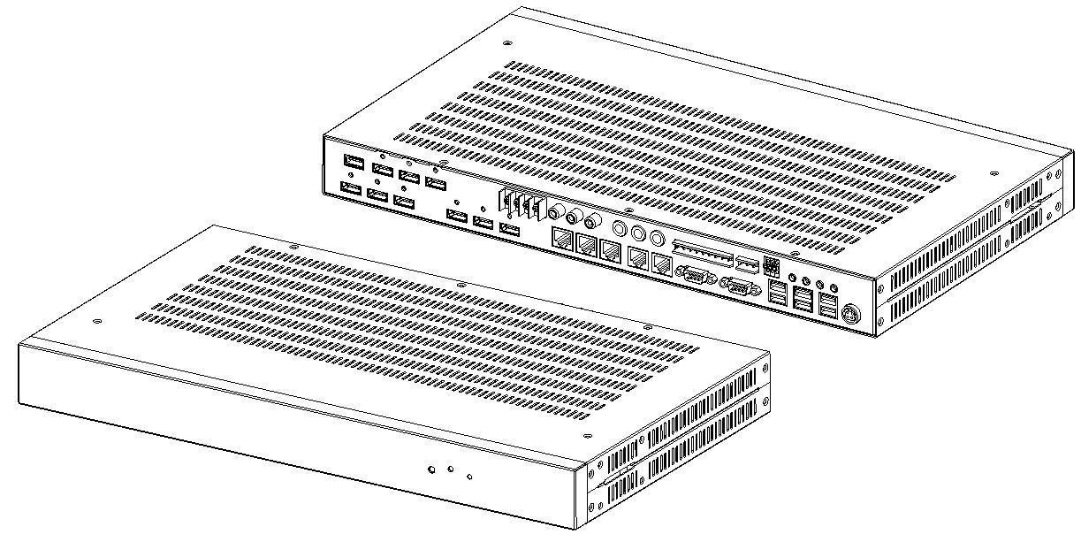

Spec Sheet
All In One Multimedia Controller
Model : SRS-2000
보은전자방송통신㈜

Slide 2
Profile
멀티미디어 통합컨트롤러로 강의실, 회의실, 소강당에서 컴퓨터를 이용한 스마트 교육 시스템 구축을 위해 주로 전자교탁내에 장착되어 영상/음향 기기의 입출력 제어, 프로젝트 제어, 전동스크린 제어등 교탁과 연결된 기기들을 제어합니다. 내장된 저장장치를 통해 강의녹화와 유튜브 실시간 인터넷 방송도 가능합니다.
Features
멀티뷰 화면 구성후 실시간 인터넷(유튜브) 방송
강의 저장녹화 및 녹화 파일전송
2 x 80W 2채널 앰프 내장
원격 모니터링 및 원격 제어
PTZ 카메라 제어와 프리셋 기능
LAN 1Gbps, Hub 기능
이더넷을 통한 PC 원격 제어(원격 제어프로그램 제공)
★ HDMI 장거리전송시 입력 최대 20m, 출력 최대 20m.
(Cable 규격:24AWG사용시_HDMI 젠더 는 신호 손실 발생으로 권장 안 함)

Slide 3
Specifications
Spec item | Details
Input | 3 x HDMI + 2 x CAMERA_IN
Output | 3 x HDMI + 1 x MONITORING
Audio Input | 1 x Phone Jack, Stereo
 | 3 x Mic Jack
Audio Output | 1 x Phone + 2 x RCA Jack, Stereo
 | 2 x Speaker(2 x 80W)
HDMI Input Format | 1920*1080(60p, 59.94p, 50p),
 | 1920*1080(60i, 59.94i, 50i, 30p, 29.97p, 25p, 24p, 23.98p)
 | 1280*720(60p, 59.94p, 50p)
 | NTSC, PAL
7 x USB | 2 x USB_Select + 4 x USB_Hub + UPDATE
3 x Ethernet | 1 x Lan_In + 2 x Lan_Select
5 x Serial | 2xRS-232C + 1xRS-485 + 2xRJ-45
3 x Control | 2 x Up/Dn + 1 x Switch, Screen/Elevation/Switch
3 x IR | 1 x IR_In + 2 x IR_Out
Power Requirement | 24V, 7.5A
Power Consumption | T.B.D
Operating Temperature | 0~40°C(32~104°F)
Operating Humidity | 20~80% RH
Product Wight | 3.8Kg(7인치 패드 포함)
Package Wight | T.B.D
Dimensions(W*H*D) | 440*44*250

Slide 4
구성품
Main Kit | 1
Control PAD | 1
Adaptor | 1
Simple Manual | 1
LAN Cable(PAD 연결용) | 1
Manual USB | 1
Option
* 본 사양은 시스템 개선, 품질향상을 위하여 별도의 예고 없이 수정될 수 있습니다.

Slide 5

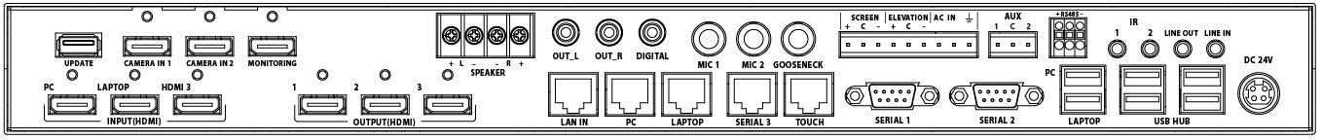
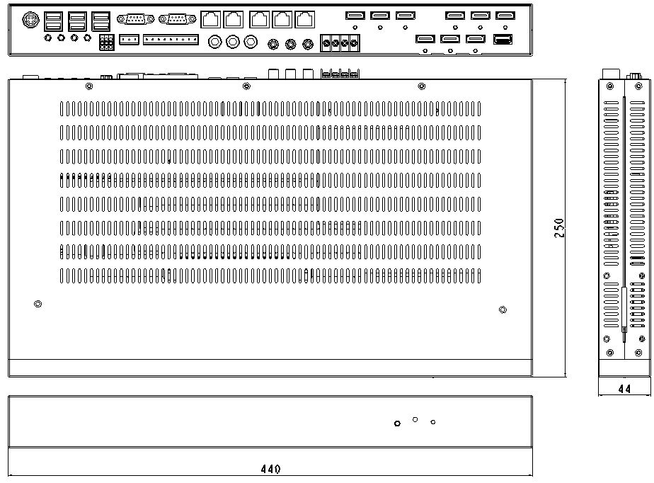
외관 구조
< FRONT >
< REAR >
Dimension Table
MODEL | Unit | W | H | D | Remark
SRS-2000 | mm | 440 | 44 | 250
Manufacturer : BON Electronics, Inc.
[연구소/공장] 서울시 강서구 양천로 57길 26 비젼타워 7층
[본사 사무실] 서울시 강서구 양천로 57길 9-20 동양트레벨스카이 2층
Tel : 02-2659-0333 Fax : 02-2659-8133
Web : www.bon.co.kr
E-mail : salesbon@bon.co.kr

